Slide 1
课程回顾
平面图：平面图与非平面图定义、面的次数定义及定理、欧拉定理及应用、同胚、库拉托夫斯基定理
对偶图与着色：对偶图绘制、自对偶图、图的正常着色与色数、四色定理、韦尔奇.鲍威尔着色法、着色应用

Slide 2
第七章 图论第6讲
7-7 树与生成树

Slide 3
7-7 树与生成树
树是图论中重要的概念之一，它在计算机科学中应用非常广泛，这里将介绍树的一些基本性质和应用。
本节主要讨论无向树。

Slide 4
学习本节要熟悉如下术语（11个）：
树、
分枝点、
生成树、
树叶、
森林、
树枝、
弦、
生成树的补、
最小生成树、
边权、
树权
要求：
掌握6个定理
掌握Kruskal构造最小生成树方法。

Slide 5
一、树的基本概念
1、定义7-7.1 一个连通且无回路的无向图称为树（tree） 。
树中度数为1的结点称为树叶（leaf） ，度数大于1的结点称为分枝点（branched node）或内点。每个连通分支是树的无向图称为森林。
平凡图也是树，称为平凡树。

Slide 6
2、定理7-7.1 给定图T=<V，E>，以下关于树的定义是等价的。
(1)无回路的连通图
(2)无回路且e=v-1
(3)连通且e=v-1
(4)无回路，但增加一边后得到且仅得一个回路
(5)连通，但删去任一边后就不连通
(6)每一对结点间有且仅有一条通路。

Slide 7
◉ 证明思路：6个命题可以循环推出。即
(1)⇒(2)⇒(3)⇒(4)⇒(5)⇒(6)⇒(1) 
证明：(1)⇒(2)
设在图T中，当v=2时，连通无回路，则e=1，e=v-1成立。
设v=k-1时命题成立。当v=k时，因T连通无回路，所以至少有一条边其一个端点u的度数为1，在T中删去结点u，得到k-1个结点的连通且无回路的图T’，由归纳法假设，e’=k-2，故原来有e=k-1条边，故命题在v=k时成立。

Slide 8
(2)⇒(3)
反证：若T不连通，设T的连通分支数为k,k>1，每个连通分支是树，结点数分别为v₁,v₂,…v_{k}，则边数为v₁-1,v₂-1,…v_{k}-1,
图T中, v=v₁+v₂+…+v_{k},
e=v₁-1+v₂-1+…+v_{k}-1=v-k，
因e=v-1，故k=1，矛盾，所以T是连通的。

Slide 9
(3)⇒(4)
由归纳法可以证明T是无回路的(略)
任取两点u，v∈V，因T连通，故uv间有一条路P。将uv两点间加一条边，则必构成回路，如uv两点间一条边构成两个回路u…v₁…vu和u…v₂ … vu则原来的图就有回路u…v₁…v…v₂…u。

Slide 10
(4)⇒(5)
若图T不连通，则存在结点u，v∈V，在 u，v之间没有路，显然若加边e∈E，e=(u，v)，不会产生回路，与假设矛盾。又由于T无回路，故删去任一边，图就不连通。

Slide 11
(5)⇒(6)
反证：如果两结点间有两条通路，则该图必有回路，那么删去回路上的一边T仍是连通的，与(5)矛盾。
(6)⇒(1)
任两点间均有路，则T是连通的，反证如T是有回路的，则必存在两点，使该两点间有两条路，与(6)矛盾。 

Slide 12
3、定理7-7.2 任一棵树中至少存在两片叶。
证明：
因T连通则∀u∈T，deg(u)≥1。设T有k个一度点，其它点均大于等于2，则
2e=∑deg(v_{i})≥k+2(v-k)=2v-k。
因e=v-1，
故2(v-1)≥2v-k，则k≥2。
◉

Slide 13
例：设T=<V，E>是树，如|V|=20，树叶共有8个，其它点的度数均≤3，问2度点和3度点各有多少。
解：设2度点为x个，则3度点为20-8-x。
因2e=∑deg(v_{i})，而e=v-1，
故2×(20-1)=1×8+2x+3(20-8-x)
解为2度点x=6，3度点共有20-8-6=6
练习 327页
（2）

Slide 14
P327-(2)
一棵树有两个结点度数为2 ，一个结点度数为3，三个结点度数为4 ，问它有几个度数为1的结点。
解：设有x个度数为1的结点，则：
结点数v=2+1+3+x=6+x
边数e=v-1=5+x
在图中度数之和等于图中边数的两倍，
所以：2(5+x)=2•2+1•3+3•4+x•1
解得：x=9。

Slide 15
二、生成树
有一些图，本身不是树，但它的子图却是树，一个图可能有许多子图是树，其中很重要的一类是生成树。

Slide 16
1、生成树
定义7-7.2 若G的生成子图是一棵树，则称这棵树为G的生成树。
设G的一棵生成树为T，则T中的边称为树枝，在G中而不在T中的边称弦，所有弦的集合称为生成树T的补。

Slide 17
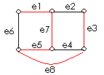
e₁、e₇、e₅、e₈、e₃是T的树枝， e₂、e₄、e₆是T的弦，{e₂、e₄、e₆}是T的补。

Slide 18
2、定理7-7.3 连通图至少有一棵生成树。
证明：如果连通图G无回路，则G本身就是它的生成树。如果G有回路，则在回路上任取去掉一条边，得到图G₁仍是连通的，如G₁仍有回路，重复上述步骤，直到图G_{i}中无回路为止，此时该图就是G的一棵生成树。
◉

Slide 19
由定理的证明过程可以看出，一个连通图可以有许多生成树。因为在取定一个回路后，就可以从中去掉任一条边，去掉的边不一样，故可能得到不同的生成树。
一般如果G有v个点e条边连通，则e≥v-1，则G删除e-(v-1)条边，破坏了e-(v-1)个回路，必成G的一棵生成树，这是”破圈法”。也可以从e条边中选取v-1条边并使它不含有回路，这是”避圈法”。

Slide 20


Slide 21
3、定理7-7.4 一条回路和任何一棵生成树的补至少有一条公共边。
证明：若有一条回路和一棵生成树的补没有公共边，那么这回路包含在生成树中，然而这是不可能的，因为一棵生成树不能包含回路。
◉

Slide 22
4、定理7-7.5 一个边割集和任何生成树至少有一条公共边。
证明：若有一个边割集和一棵生成树没有公共边，那么删去这个边割集后，所得子图必包含该生成树，这意味着删去边割集后仍是连通图，与边割集定义矛盾。
◉

Slide 23
三、最小生成树
常在实际应用中涉及到，设图G中结点表示一些城市，边表示道路连接，边的权为道路长度。若要用通讯线路把这些城市联系起来，要求沿道路架线路时，所用的线路最短，这就是要求一棵生成树，使该生成树是图G的所有生成树中边权最小的。

Slide 24
设G=<V，E>是一连通图，G的每一条边e有权C(e)，G的生成树T的权w(T)就是T的边的权和。 C(e)称为边e的权（可以是长度、费用等）。 w(T)是树T的权。
1、定义7-7.3 在图G所有生成树中，树权最小的那棵树称为G的最小生成树。

Slide 25
2、应用： (连通网的)最小生成树
问题：
假设要在 n 个城市之间建立通讯联络网，则连通 n 个城市只需要修建 n-1条线路，如何在最节省经费的前提下建立这个通讯网？

Slide 26
该问题等价于：
构造网的一棵最小生成树，即： 在 e 条带权的边中选取 n-1 条边（不构成回路），使“权值之和”为最小。
算法一：（普里姆算法）
算法二：（克鲁斯卡尔算法）

Slide 27
克鲁斯卡尔算法的基本思想：
考虑问题的出发点: 为使生成树上边的权值之和达到最小，则应使生成树中每一条边的权值尽可能地小。
具体做法: 先构造一个只含 n 个顶点的子图 SG，然后从权值最小的边开始，若它的添加不使SG 中产生回路，则在 SG 上加上这条边，如此重复，直至加上 n-1 条边为止。

Slide 28
例如:
19
19
a
a
b
b
5
5
12
12
14
14
c
c
7
7
18
18
e
e
16
16
8
8
3
3
g
g
d
d
21
27
21
f
f

Slide 29
3、求最小生成树的克鲁斯卡尔(Kruskal)算法(避圈法)：
a)在G中选取最小权的边，记作e₁，置i=1。
b)当i=n-1时结束，否则转c)。
c)设已选择边为e₁，e₂，……e_{i}，此时无回路。在G中选取不同于这i条边的边e_{i+1}，该边使得{e₁，…，e_{i+1}}生成的子图中无回路，并e_{i+1}是满足该条件中权最小的一条边。
d)置i：=i+1，转b)。

Slide 30
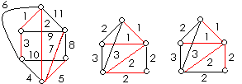
定理7-7.6 克鲁斯卡尔(Kruskal)算法产生的是最小生成树。

Slide 31
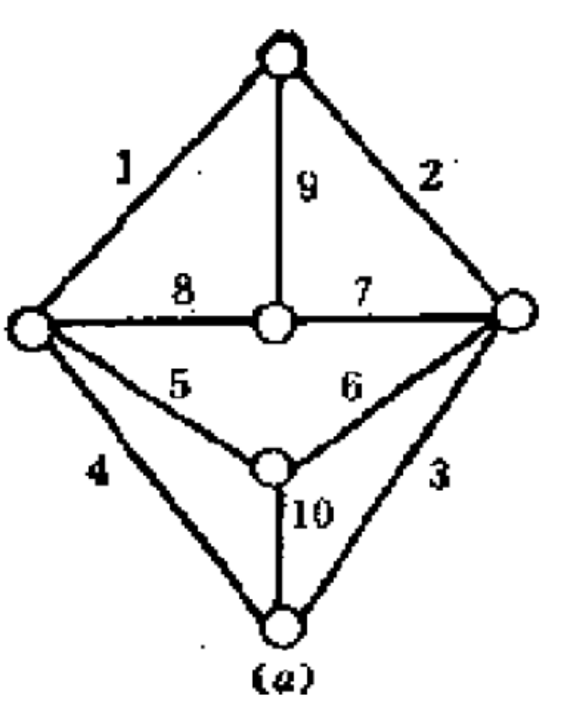
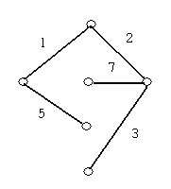
练习 327页（6）-a
(a)利用Kruskal算法求一棵最小生成树。

